Slide 1
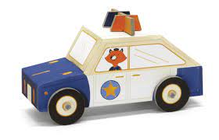
Проєкт: Модель транспортного засобу
Проєктування макета транспортного засобу методом фантазування. Графічне зображення. Лінії креслення. Пр. робота. Виконання креслень виробу.

Slide 2
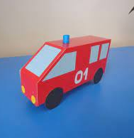
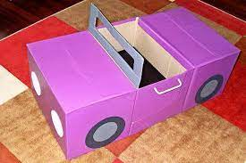
Ти- конструктор!
Проявивши фантазію, можна створити різні моделі транспортних засобів.
Модель - це спрощене відображення виробу та його складових частин, виконане у збільшеному або зменшеному вигляді. Моделі бувають статичні, тобто нерухомі , та динамічні, або рухомі. Моделі і макети виготовляють з недорогих матеріалів, що легко піддаються обробці (папір, картон, пластилін, фанера, шпон, текстильні та інші матеріали).
Моделі і макети виготовляють з недорогих матеріалів, що легко піддаються обробці (папір, картон, пластилін, фанера, шпон, текстильні та інші матеріали).

Slide 3
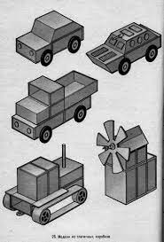
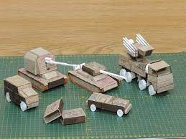
На допомогу прийдуть сірникові коробки

Slide 4
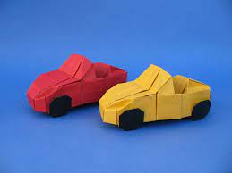
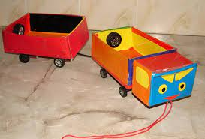
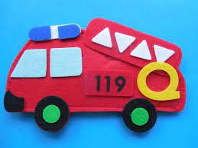
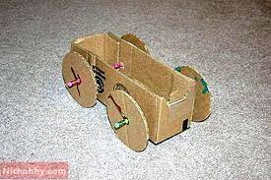

Slide 5
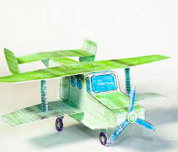
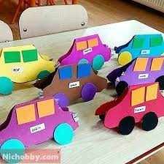

Slide 6
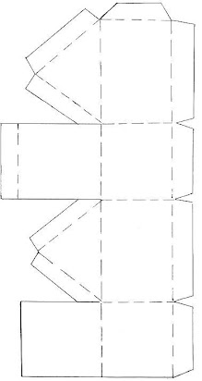
Графічні лінії
Суцільна товста основна лінія призначена для показу видимих контурів предметів.
Штрихова лінія застосовується для показу на зображеннях невидимих контурів предметів. Вона складається з окремих штрихів (рисочок) приблизно однакової довжини – може бути лінією згинання.
Суцільна тонка – для винесення розмірів.

Slide 7
Практична робота
Виконання креслень виробу.
Домашнє завдання
Підготувати до уроку розгортку виробу
(можна скористатися вже готовою)

